Slide 1
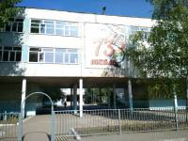
«Ресурсный класс» - модель инклюзивного образования детей с расстройством аутистического спектра. Опыт, проблемы , пути решения.
Муниципальное бюджетное общеобразовательное учреждение города Ульяновска
«Средняя школа №73 имени П.С. Дейнекина»
Директор МБОУ СШ №73 им. П.С.Дейнекина
Евстигнеева Татьяна Владимировна

Slide 2
Учебный процесс (фронтальная работа с сильной группой обучающихся и индивидуальные занятия со слабыми обучающимися) в 1 ДР классе

Slide 3
Учебный процесс (фронтальная работа с сильной группой обучающихся и индивидуальные занятия со слабыми обучающимися) в 1 Р классе

Slide 6
Учебные моменты работы супервизора и кураторов ресурсных классов

Slide 7
Занятия с психологом и логопедом

Slide 8
Мероприятия с социумом

Slide 9
4 апреля –мероприятие «Солнце светит для всех!»

Slide 11
Успехи в работе Руслан в общеобразовательном классе на уроках

Slide 13
Спасибо за внимание!

